Slide 1

PHÒNG GIÁO DỤC VÀ ĐÀO TẠO QUẬN LONG BIÊN
TRƯỜNG THCS NGỌC THỤY
MÔN TOÁN 7 (CÁNH DIỀU )
GV: NGUYỄN THÙY LINH
NĂM HỌC: 2022 - 2023

Slide 2
1. Giáo viên
SGK, kế hoạch bài dạy, phiếu bài tập
2. Học sinh
SGK, SBT, Máy tính cầm tay
Máy tính, máy chiếu, bảng phụ.

Slide 3











Slide 4


Hình thành kiến thức
Mở đầu
Luyện tập
Vận dụng – Tìm tòi
CÁC HOẠT ĐỘNG

Slide 5

HOẠT ĐỘNG
MỞ ĐẦU

Slide 6
HOẠT ĐỘNG MỞ ĐẦU
Câu 1. Thế nào là biểu thức số, biểu thức đại số? Cho ví dụ về biểu thức đại số.
Câu 2.
a) Viết biểu thức đại số biểu thị số tiền nước hàng tháng mà gia đình em phải trả, biết rằng mỗi tháng nhà em dùng hết khối nước và số tiền mỗi khối nước là đồng.
b) Nếu một tháng nhà em dùng hết khối nước thì số tiền phải trả là bao nhiêu?

Slide 7

Trả lời:
Câu 1
a. Biểu thức số: Các số nối với nhau bởi dấu các phép tính (cộng, trừ, nhân, chia, nâng lũy thừa) tạo thành một biểu thức số. Đặc biệt, mỗi số đều được coi là một biểu thức số.
b. Biểu thức đại số: Các số, biến số nối với nhau bởi các phép tính (cộng, trừ, nhân, chia, nâng lên lũy thừa) làm thành biểu thức đại số.
Đặc biệt, biểu thức số cũng là biểu thức đại số.
c. Ví dụ về biểu thức đại số:
Câu 2:
a. Biểu thức đại số biểu thị số tiền nước hàng tháng mà gia đình em phải trả là: đồng
b. Nếu một tháng nhà em dùng hết khối nước thì số tiền phải trả là: đồng

Slide 8
CHƯƠNG VI: BIỂU THỨC ĐẠI SỐ
BÀI 1: BIỂU THỨC SỐ. BIỂU THỨC ĐẠI SỐ
( Tiết 2)

Slide 9

HOẠT ĐỘNG
Hình thành kiến thức

Slide 10


BÀI 1:BIỂU THỨC SỐ. BIỂU THỨC ĐẠI SỐ (Tiết 2)
3
Một ô tô chạy với vận tốc trong thời gian
a) Viết biểu thức biểu thị quãng đường mà ô tô đi được theo
b) Tính quãng đường mà ô tô đi được trong thời gian

Slide 11

3
Giải:
a) Biểu thức biểu thị quãng đường mà ô tô đi được theo thời gian là:
b) Thay vào biểu thức trên, ta có quãng đường ô tô đi được trong thời gian là:
Để tính giá trị của một biểu thức đại số tại những giá trị cho trước của biến ta phải làm gì?

Slide 12
Nhận xét: Để tính giá trị của một biểu thức đại số tại những giá trị cho trước của các biến ta phải thay các giá trị cho trước đó vào biểu thức rồi thực hiện phép tính.
* Các bước tính giá trị của biểu thức đại số:
- Thay giá trị đã cho của biến vào biểu thức
- Thực hiện các phép tính
- Kết luận

Slide 13

Ví dụ 6 (SGK trang 43)
Tính giá trị của các biểu thức
tại
Giải:
+) Thay giá trị vào biểu thức
ta được:
+) Thay giá trị vào biểu thức
ta được:
+) Thay giá trị vào biểu thức
ta được:
Vậy tại thì các biểu thức A, B, C có giá trị lần lượt là:

Slide 14
Ví dụ 7 (SGK trang 44)
Tính giá trị của biểu thức tại
Giải:
Thay giá trị vào biểu
thức ta có:
Vậy tại thì biểu thức T có giá trị là:

Slide 15
Ví dụ 8 (SGK trang 44)
Khi tính giá trị của biểu thức tại bạn Hoa làm như sau:
Theo em bạn Hoa tính đúng chưa? Nếu bạn Hoa tính chưa đúng, em hãy tính lại cho đúng
Giải:
Bạn Hoa làm chưa đúng vì:

Slide 16
Luyện tập 6 (SGK trang 43)
Tính giá trị của biểu thức tại
Giải:
+) Thay giá trị của vào biểu thức
ta được:
Vậy tại thì biểu thức D có giá trị là:

Slide 17
PHIẾU HỌC TẬP 1 Luyện tập 7 (SGK trang 44) a) Tính tại b) Nếu thì và có bằng nhau không?
Giải
a) Thay giá trị vào biểu thức
ta được:
Vậy tại thì biểu thức S có giá trị là:
b) Nếu thì vì

Slide 18

HOẠT ĐỘNG
Luyện tập

Slide 19
PHIẾU HỌC TẬP 2
Bài 2 SGK trang 45: Tính giá trị của biểu thức sau
a. khi
khi
khi
Giải: a) Thay giá trị vào biểu thức , ta có :
Vậy tại biểu thức
b) Thay giá trị ……..…………. vào biểu thức ……….. ta được
…………………………………..…………
Vậy tại thì biểu thức …………..
c) Thay giá trị của…………………… vào biểu thức………….. ta được ……………………………………..
Vậy tại …………………… thì biểu thức ……………………….

Slide 20
PHIẾU HỌC TẬP 2
Bài 2 SGK trang 45:Tính giá trị của biểu thức sau
a. khi
khi
khi
Giải: a) Thay giá trị vào biểu thức , ta được :
Vậy tại biểu thức
b) Thay giá trị vào biểu thức ta được
Vậy tại thì biểu thức
c) Thay giá trị vào biểu thức ta được
Vậy tại thì biểu thức .

Slide 21

PHIẾU HỌC TẬP 3
Bài 3 (SGK trang 45)
Cho
Khi tính giá trị của các biểu thức tại , bạn An cho rằng các biểu thức A và B bằng nhau, bạn Bình cho rằng giá trị của các biểu thức A và C bằng nhau. Theo em, bạn nào đúng ? Vì sao ?

Slide 22
Giải
Thay giá trị vào các biểu thức
ta được :
Do đó bạn Bình đúng.

Slide 23

HOẠT ĐỘNG
VẬN DỤNG

Slide 24
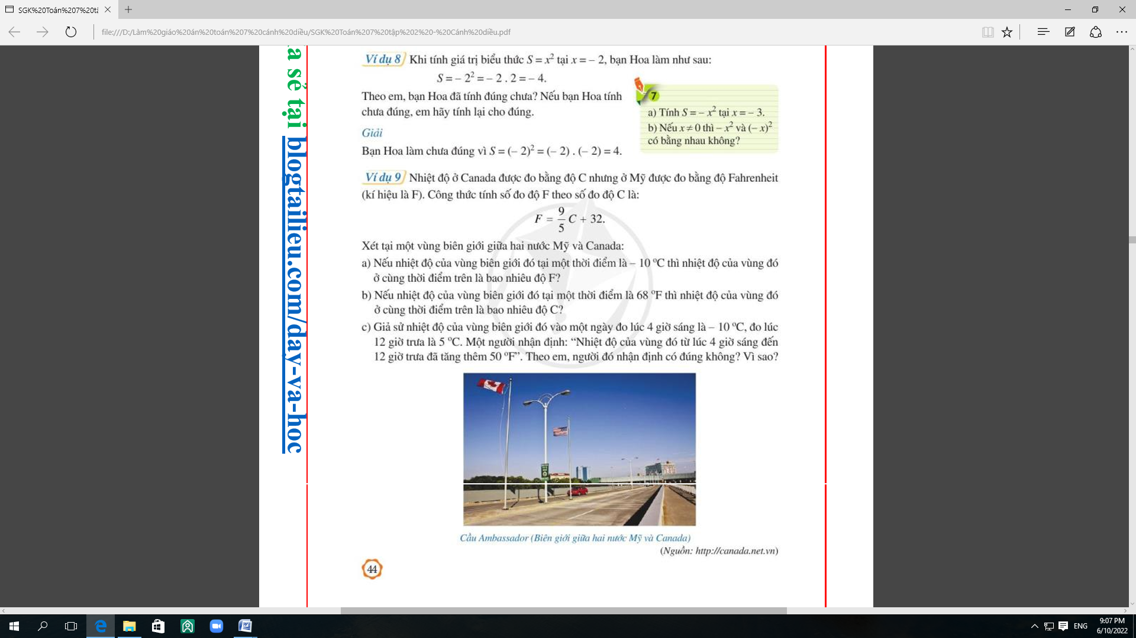

PHIẾU HỌC TẬP 4
Ví dụ 9 (SGK trang 44)
Nhiệt độ ở Canada được đo bằng độ Celsius (độ C)
nhưng ở Mỹ được đo bằng độ Fahrenheit (độ F).
Công thức tính đo độ theo số đo độ C là:
Xét tại một vùng biên giới giữa hai nước Mỹ và Canada:
a) Nếu nhiệt độ của vùng biên giới trên tại một thời điểm là thì nhiệt độ của vùng đó ở cùng thời điểm trên là bao nhiêu độ F?
b) Nếu nhiệt độ của vùng biên giới trên tại một thời điểm là thì nhiệt độ của vùng đó ở cùng thời điểm trên là bao nhiêu độ C?
c) Giả sử nhiệt độ của vùng biên giới trên vào một ngày đo lúc giờ sáng là , đo lúc giờ trưa là . Một người nhận định: “Nhiệt độ của vùng đó từ giờ sáng đến giờ trưa đã tăng thêm ”. Theo em người đó nhận định có đúng không? Vì sao?

Slide 25
Giải
a) Thay giá trị vào biểu thức , ta có:
Vậy nhiệt độ của vùng biên giới đó là
b) Thay giá trị vào biểu thức , ta có:
Suy ra hay
Vậy nhiệt độ của vùng biên giới đó là
c)Từ lúc giờ sáng đến giờ trưa nhiệt độ của vùng đó đã tăng:
Chênh lêch nhiệt độ theo độ là:
Vậy nhận định của người đó không đúng.

Slide 26
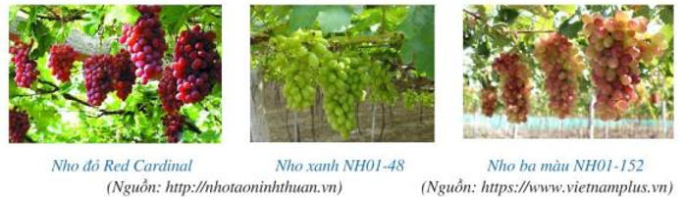
Bài 4 (SGK trang 45)
Nho là một đặc sản của Ninh Thuận. Năm 2021 giá mua nho đỏ Red Cardinal là đồng/ , nho xanh NH01-48 đồng/ và nho ba màu NH01-152 là đồng/ .
a) Viết biểu thức tính số tiền khi mua nho đỏ Red Cardinal, nho xanh NH01-48 và nho ba màu NH01-152.
b) Tính số tiền khi mua nho đỏ Red Cardinal, nho xanh NH01- 48 và nho ba màu NH01-152.

Slide 27
Giải:
a) Biểu thức tính số tiền khi mua nho đỏ Red Cardinal, nho xanh NH01-48 và nho ba màu NH01-152 là:
b) Số tiền khi mua nho đỏ Red Cardinal, nho xanh NH01-48 và nho ba màu NH01- 152 là:
đồng

Slide 28
Hướng dẫn tự học ở nhà
Ôn lại cách tính giá trị của biểu thức đại số
Xem lại các bài tập đã làm.
- Làm bài tập 5, 6, 7 (SGK trang 46)

Slide 29


